Slide 1
Beginner Part 2
Clase 4
Notes:
Dear teacher: there are some notes at the end of certain slides for your reference.

Slide 2
PALABRAS PARA PREGUNTAR: Question Words
Notes:
TEACHER: after you review the vocabulary, send the participants to breakout rooms.

Slide 3
Question words
Palabras de pregunta | Question words
¿Por qué? | Why?
¿Cuándo? | When?
¿Qué? | What?
¿Dónde? | Where?
¿A dónde? | To where?
¿De dónde? | From where?
¿Cuál? | Which?
¿Cuánto/a? | How much?
¿Cuántos/as? | How many?
¿Cómo? | How?
¿Quién? | Who?
¿De quién? | From whom?

Slide 4
Preguntas útiles
Palabras útiles | Handy questions
¿Qué es eso? | What is that?
¿Quién es? | Who is it?
¿Dónde está? | Where is it?
¿A dónde vas? | Where are you going?
¿De dónde eres? | Where are you from?
¿Cuánto cuesta? | How much does it cost?
¿Cuántos hay? | How many?
¿Cómo se llama? | What is his/her/you(f) name?

Slide 5
CONVERSATION PRACTICE
¿Qué haces?
¿Cuándo vas a trabajar?
¿Cuántas mascotas tienes?
¿De quién es el libro?
¿Quién toca la puerta?
¿Cuál fruta te gusta más?
¿Por qué estudias español?
¿Dónde está el centro?
¿Cómo estás?
¿Cuántos años tiene ….?
Estoy cocinando/estudiando.
Voy a trabajar toda la semana.
Tengo tres: un pez, un perro y un gato.
El libro es de mi amigo Juan.
El vecino toca la puerta.
Me gusta más la manzana.
Porque quiero comunicarme.
El centro está a tres millas.
Estoy bien, ¿y tú?
Mi hijo tiene veintiun años.
Notes:
TEACHER: after you review the vocabulary, ask the participants to take a picture of this slide and send them to breakout rooms for practice.

Slide 6
WRITTEN PRACTICE
¿ es tu nombre?
¿ eres tú?
¿ está usted?
¿ está Carla?
¿ cuesta?
¿ clases tienes?
¿ está tu coche?
¿ vas de vacaciones?
¿ no comes?
¿ es tu amigo?
Mi nombre es María.
Yo soy de México.
Yo estoy muy bien, gracias.
Ella está en la escuela.
Cuesta tres dólares.
Tengo tres clases.
Está en el estacionamiento.
Voy a España.
Porque no tengo hambre.
Él es alto y muy agradable.
Cuál
De dónde
Cómo
Dónde
Cuánto
Cuántas
Dónde
A dónde
Por qué
Cómo
Notes:
TEACHER: encourage participants to complete their handout along with you.

Slide 7
LA FAMILIA: FAMILY
Notes:
TEACHER: after you review the vocabulary, send the participants to breakout rooms.

Slide 8
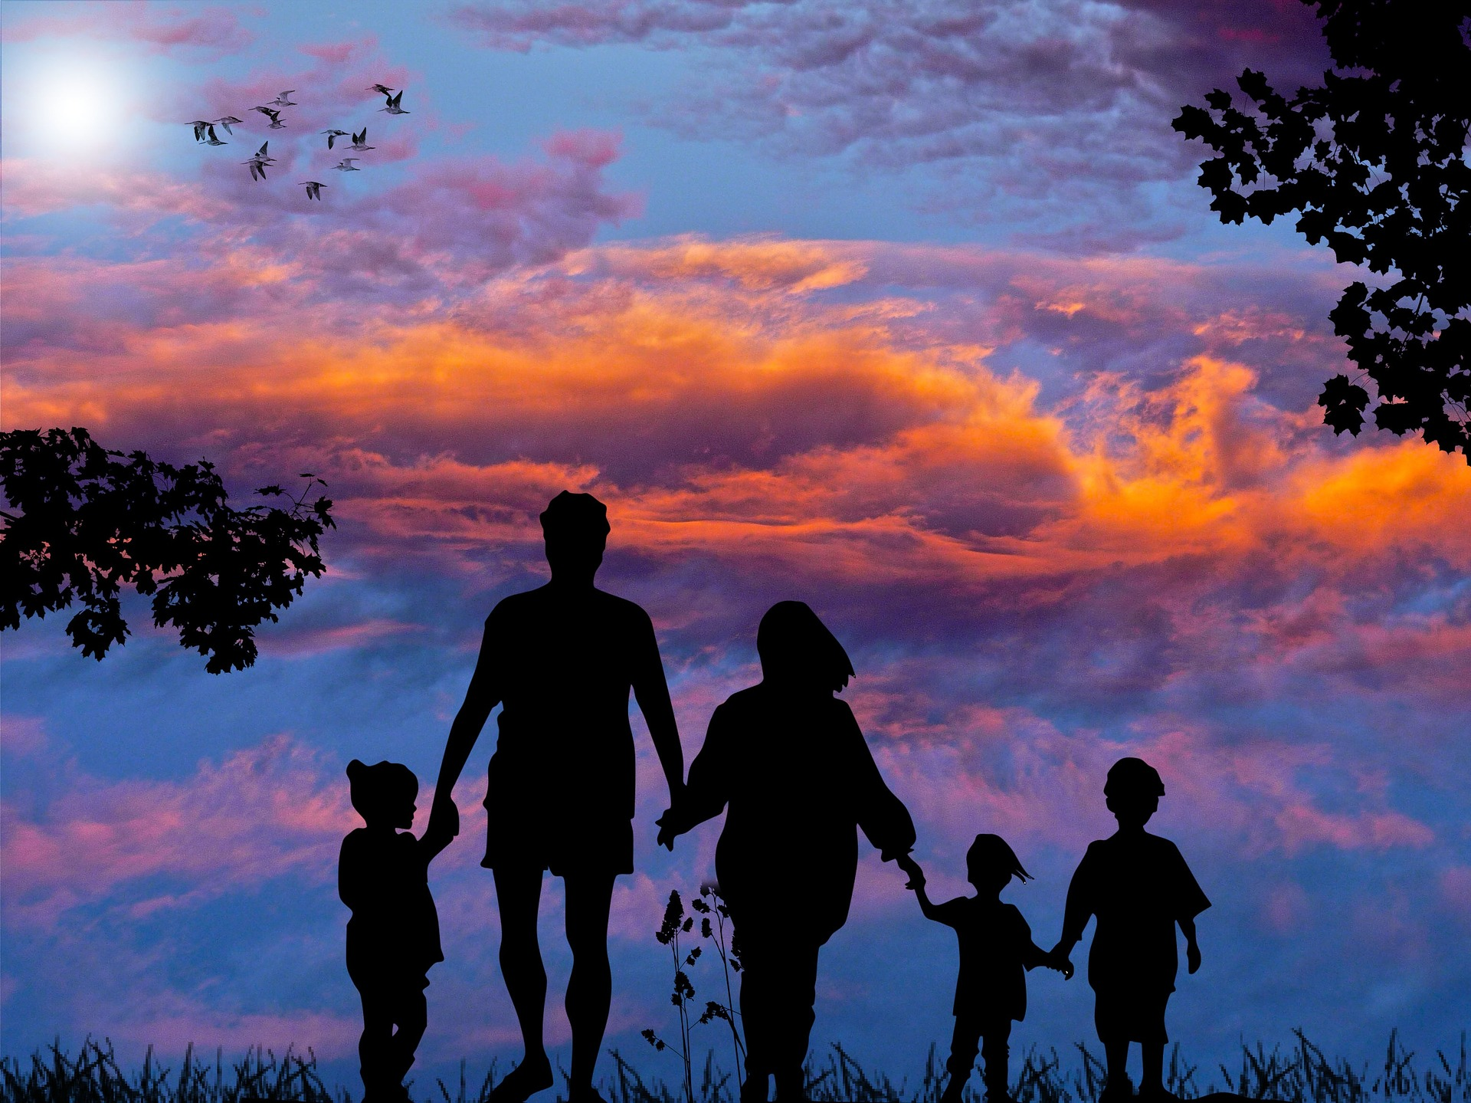
La familia
La Familia | The family
la madre / mamá | the mother/ mom
el padre/ papá | the father/ dad
los padres | the parents
el hijo / la hija | the son / the daughter
los hijos | the children
el nieto / la nieta | the grandson/ granddaughter
los nietos | the grandchildren
la madrastra | the stepmother

Slide 9
La familia
La Familia | The family
el padrastro | the stepfather
el hermanastro/ la hermanastra | the stepbrother/ stepsister
el hermano | the brother
la hermana | the sister
los hermanos | the siblings
mayor | older
menor | younger

Slide 10
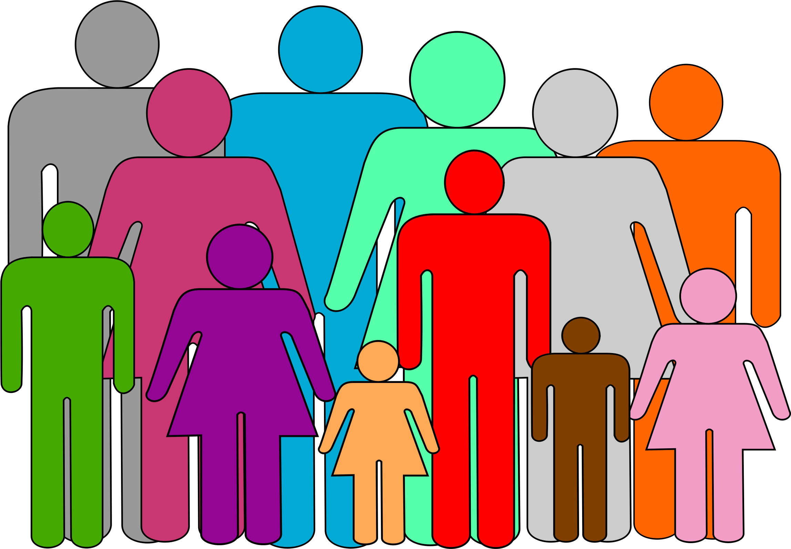
La familia
La Familia | The family
el abuelo / la abuela | the grandfather / the grandmother
el esposo / la esposa | the husband / the wife
el cuñado/ la cuñada | the brother-in-law/ sister-in-law
la suegra/ el suegro | the mother-in-law / the father-in-law
el primo / la prima | the cousin
el tío /la tía | the uncle / the aunt
el sobrino / la sobrina | the nephew /niece
la mascota | the pet

Slide 11
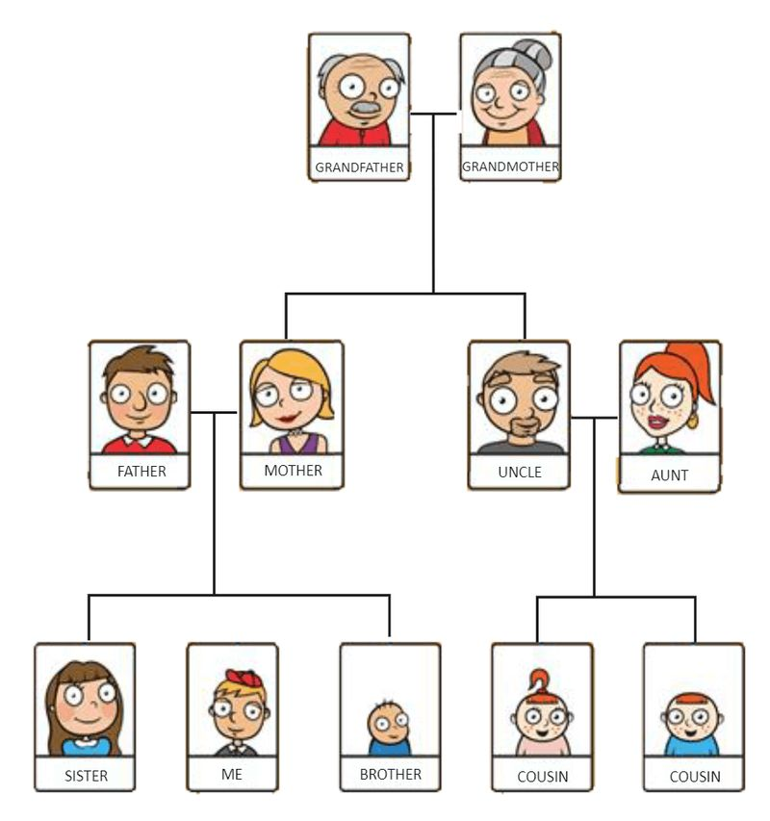
CONVERSATION PRACTICE
¿Quién es?
Look at the image below and ask questions to find out who that family member
is. Use the word bank from your handout to help you with the vocabulary.
Examples:
¿Quién es él? Él es ________________.
¿Quién es ella? Ella es _______________.
¿Quiénes son ellos? Ellos son ______________.
¿Quiénes son ellas? Ellas son ______________.
Notes:
TEACHER: after you review the vocabulary, ask the participants to take a picture of this slide and send them to breakout rooms for practice.

Slide 12
EL VERBO TENER: The verb
to have
Notes:
TEACHER: after you review the vocabulary, send the participants to breakout rooms.

Slide 13
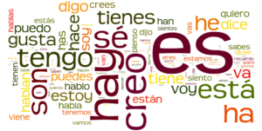
Conjugaciones del Verbo Tener
Singular
Plural
Yo tengo
Tú tienes
Usted tiene
Él /Ella tiene
Nosotros tenemos
Vosotros tenéis
Ustedes tienen
Ellos/Ellas tienen

Slide 14
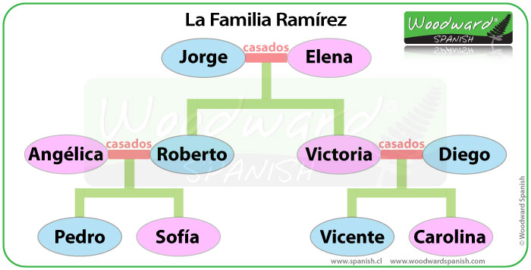
La familia Ramírez

Slide 15
La familia - Relationships
Pregunta
Respuesta
¿Cómo se relaciona Elena con Jorge?
¿Qué es Roberto de Jorge?
¿Cómo se relaciona Pedro con Sofía?
¿Qué es Sofía de Carolina?
¿Cómo se relaciona Elena con Vicente?
¿Qué es Victoria de Pedro?
Elena y Jorge son esposos
Roberto es hijo de Jorge.
Pedro y Sofía son hermanos.
Sofía es prima de Carolina.
Elena es abuela de Vicente.
Victoria es tía de Pedro.
Notes:
TEACHER: after you review the vocabulary, send the participants to breakout rooms.

Slide 16
¡Hasta la próxima semana!
¡Hasta pronto!
¡Adiós!
¡Hasta la vista!
¡Nos vemos!

